Slide 1

Министерство образования Красноярского края
краевое государственное бюджетное профессиональное образовательное учреждение
«Красноярский колледж радиоэлектроники и информационных
Отчет по производственной практике ПМ.01 Участие в проектировании сетевой инфраструктуры
Выполнил: Аверяскин Е. В
Группа: 9КС1.17
Руководитель: Харитонова Е.В.

Slide 2
Постановка задачи:
Цель производственной практики – разработка сети для организации ООО ИК «СИБИНТЕК».
Требования заказчика:
Необходимо проложить новые кабели от помещения аппаратной во всех кабинеты, кроме туалета и столовой.
После прокладки кабелей нужно перенести активное сетевое оборудование из коммутационного шкафа в кабинете 10-02 в Узел Связи (аппаратную), с целью выполнения СН 512-78, ГОСТ 51513-99 и техники пожарной безопасности. Маршрутизатор, коммутаторы, сервера, ИБП и пассивное оборудование необходимо установить в имеющийся телекоммуникационный шкаф высотой 42U.
Необходимо оборудовать два новых рабочих места в помещение 10-08 (оборудование имеется). Одно рабочее место содержит: ПК, SIP-телефон, ИБП, ИР и патч-корды.
Проектируемые технические решения по созданию ЛВС полностью должны соответствовать действующим нормам и правилам техники безопасности, пожаробезопасности и взрывобезопасности, а также охраны окружающей среды при эксплуатации зданий и сооружений.
Аверяскин Е. В. 2

Slide 3
Описание организации
Филиал «Макрорегион Восточная Сибирь» ООО ИК «СИБИНТЕК» создан в январе 2016 г. и является крупнейшим поставщиком ИТ-услуг Восточной Сибири, включая Красноярский край, Алтайский край, Якутию, Иркутскую, Томскую и Кемеровскую области.
Деятельность филиала направлена на предоставление полного комплекса сервисных услуг в области промышленной автоматизации, метрологии, ИТ-инфраструктуры и информационных систем, а также оказание услуг связи и проектирования и строительства объектов промышленной автоматизации, ИТ-инфраструктуры и связи.
Аверяскин Е. В. 3

Slide 4
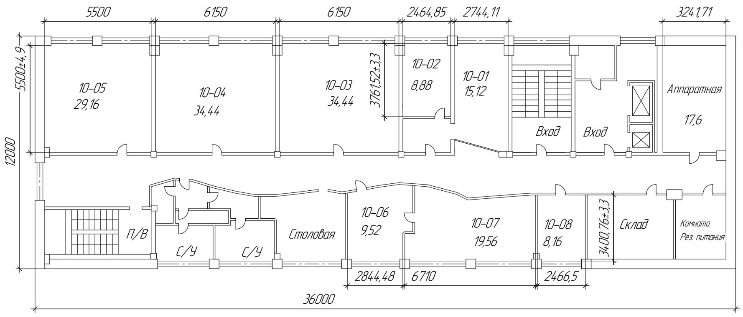
План помещения
План помещения был спроектирован в программе Компас-3D v.18. Имеется 8 кабинетов, в которых установлены компьютеры. Также отмечено расположение аппаратной комнаты.
Аверяскин Е. В. 4

Slide 5
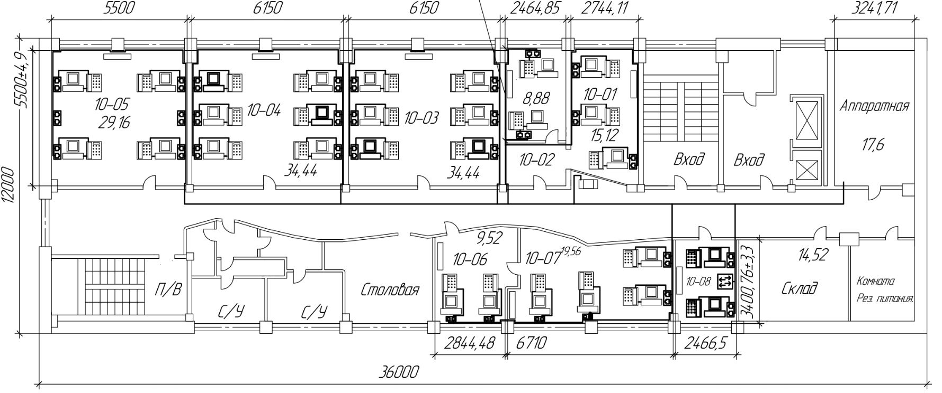
План помещения с расстановкой информационных розеток
После, на плане было отмечено расположение оборудования и кабельной системы.
Аверяскин Е. В. 5

Slide 6

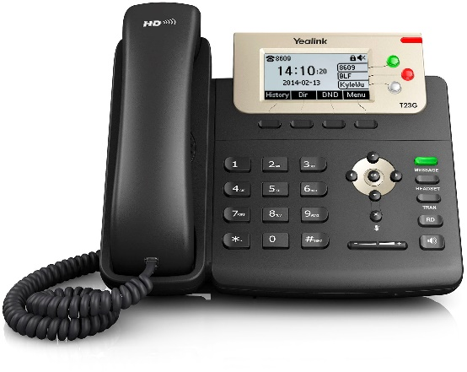
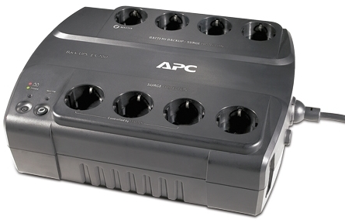
Коммутационное оборудование
После проектирования плана, было проанализировано существующее оборудование организации.
Рабочая станция: HP HP 24-f0020ur
Процессор Core i5 8500T (6 ядер@2100 МГц), ОЗУ DDR4 8 Гб, SDD 256 Тб ,ОС Windows 10 Pro
SIP-телефон: Yealink SIP-T23G
Поддержка технологии Power of Ethernet ,2хRJ45 Ethernet-порта 10/100/1000Мбит/с;
ИБП: APC Back-UPS ES BE700G-RS
405 Вт, защита телефона, модема (RJ-11), защита сети (RJ-45)
Аверяскин Е. В. 6

Slide 7
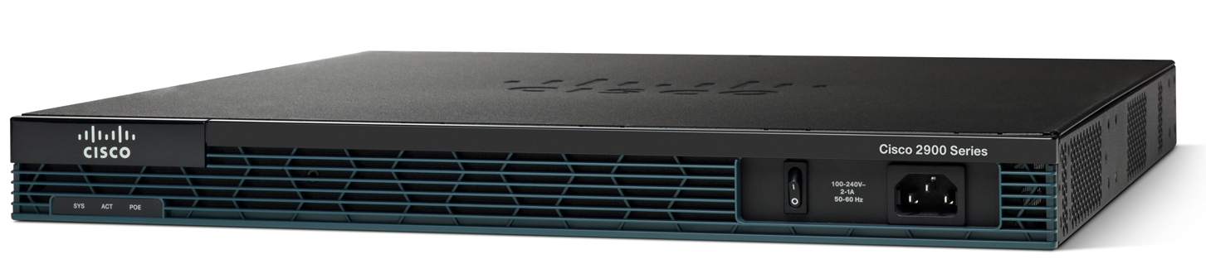
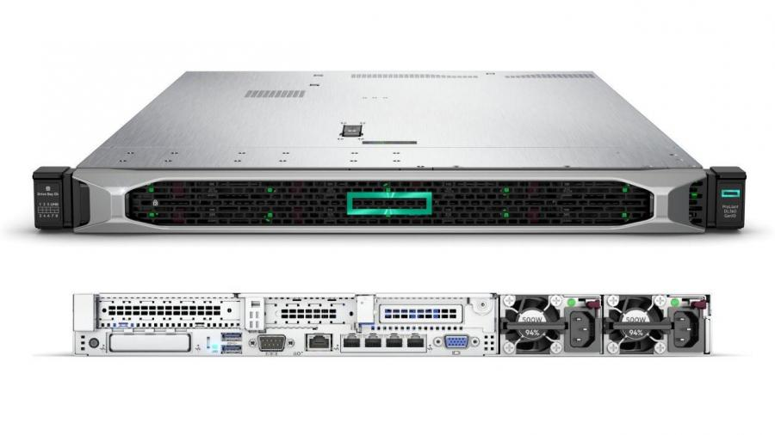
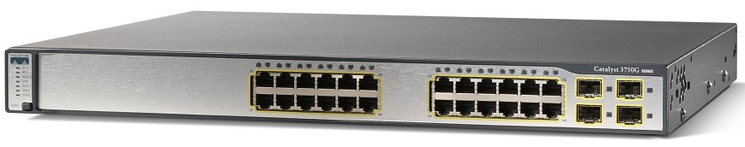
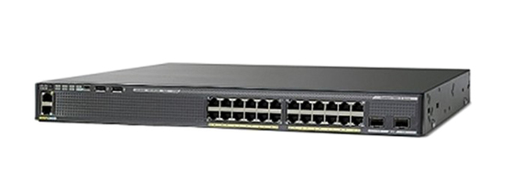
Активное сетевое оборудование
Также было проанализировано существующее активное сетевое оборудование организации.
Маршрутизатор: Cisco 2901.
(2 порта 10/100/1000 Мбит/сек, DHCP, VPN, NAT)
Сервер: HPE ProLiant DL360 Gen10
Процессор Intel Xeon 5118 (12 ядер@2,3 ГГц, ОЗУ DDR4 32 Гб ,HDD 4 Тб;
Коммутатор: Cisco Catalyst WS-C3560E-24PD-S
(Layer3, 24 порта Ethernet 10/100/1000 Мбит/сек, PoE)
Коммутатор: Cisco 2960X
(2 уровень, 24 x GE RJ-45, 2 x SFP, PoE)
Аверяскин Е. В. 7

Slide 8
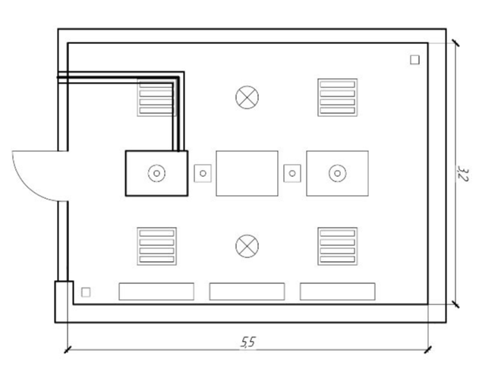
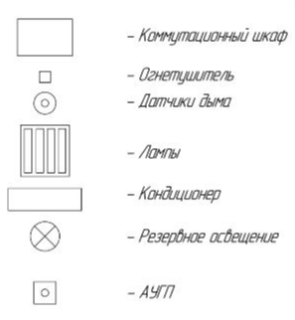
План схема аппаратной комнаты
Была спроектирована аппаратная комната. Она отвечает всем требованиям, предъявляемых данному помещению.
Аверяскин Е. В. 8

Slide 9
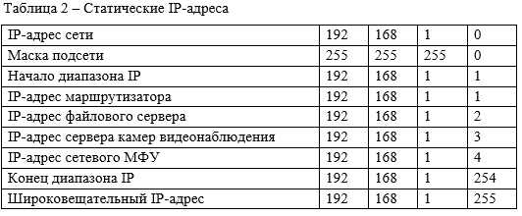
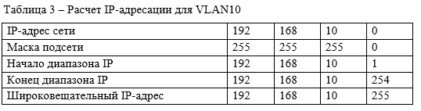
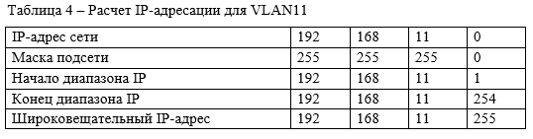
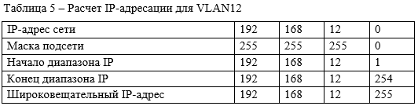
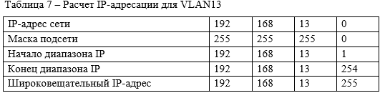
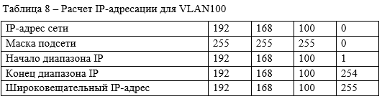
Расчет IP адресации сети
Аверяскин Е. В. 9

Slide 10
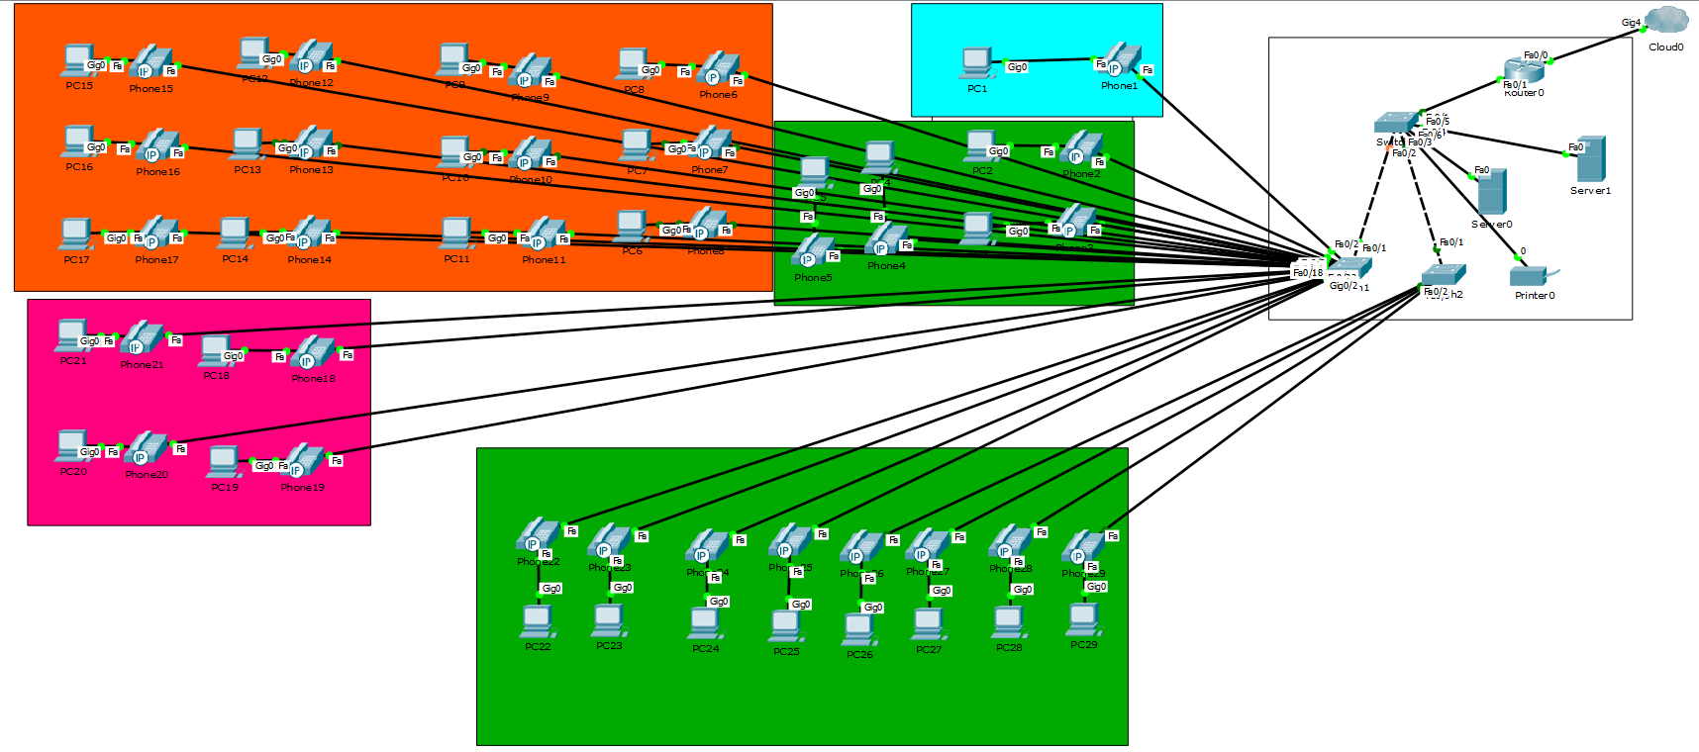
Общая схема подключения устройств сети
Была спроектирована сеть в программе Cisco Packet Tracer
Аверяскин Е. В. 10

Slide 11
Программное обеспечение
Для работы за компьютерами необходимо специализированное программное обеспечение. Было установлено следующее ПО:
Антивирусная программа Kaspersky Endpoint Security;
Сетевой Агент для ПК (дополнение к Handy Backup Server Network);
Microsoft Office 2019 для дома и бизнеса;
Аверяскин Е. В. 11

Slide 12
ЗАКЛЮЧЕНИЕ
В пояснительной записке к производственной практике были выполнены поставленные цели и задачи, основная цель практики – разработка сети разработка сети для организации ООО ИК «СИБИНТЕК», решена и продемонстрирована с подробным описанием всех действий для ее достижения.
ЛВС содержит пять рабочих групп с общим количеством компьютеров 29 шт., протяженность кабельной линии 2135 метров, количество коммутаторов – 28.
Производственная практика содержит расчет IP адресации сети, рассчитанный на максимальное количество рабочих станций и расчет длины кабельной системы в соответствии с поставленными задачами.
Были рассчитаны затраты на организацию локальной вычислительной сети.
Затраты на организацию сети, составили 395953,64 руб.
Из которых:
затраты на программное обеспечение составляют: 34424‬ руб.;
затраты на оборудование составляют: 68480 руб.;
затраты на монтажные услуги, составили: 293049,64 руб.
Аверяскин Е. В. 12

